Slide 1
Опыт реализации проектной деятельности: идея – проект - стартап
Горевая Евгения
К.э.н., доцент,
трекер стартапов, эксперт ФСИ

Slide 2
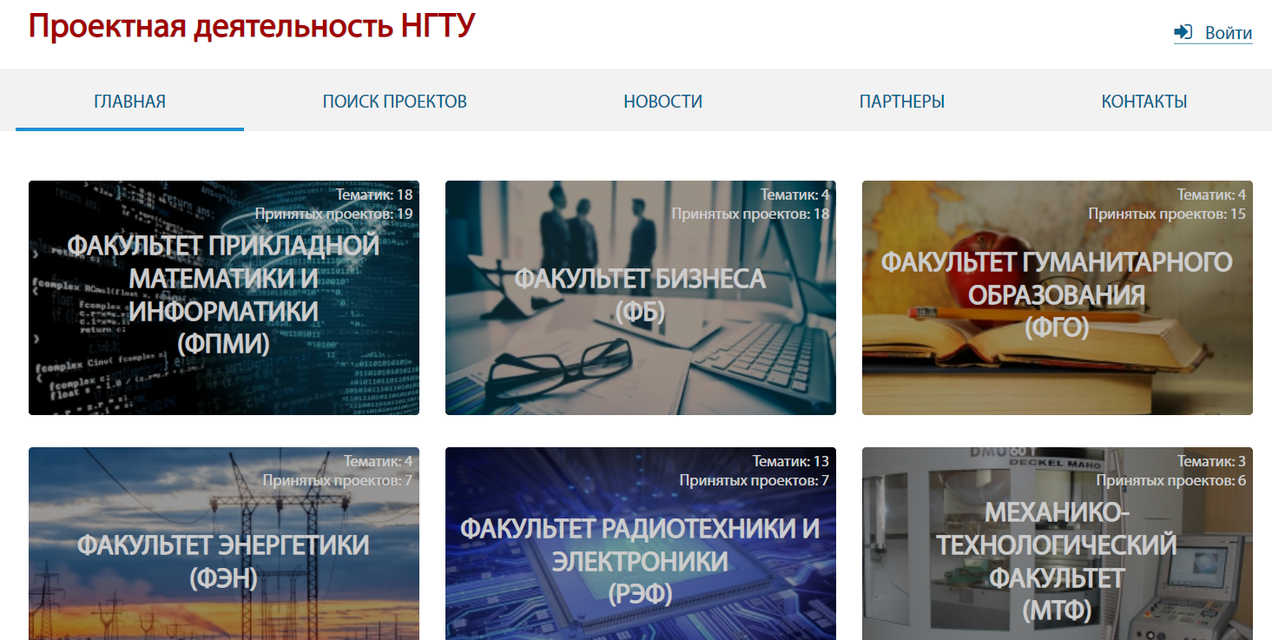
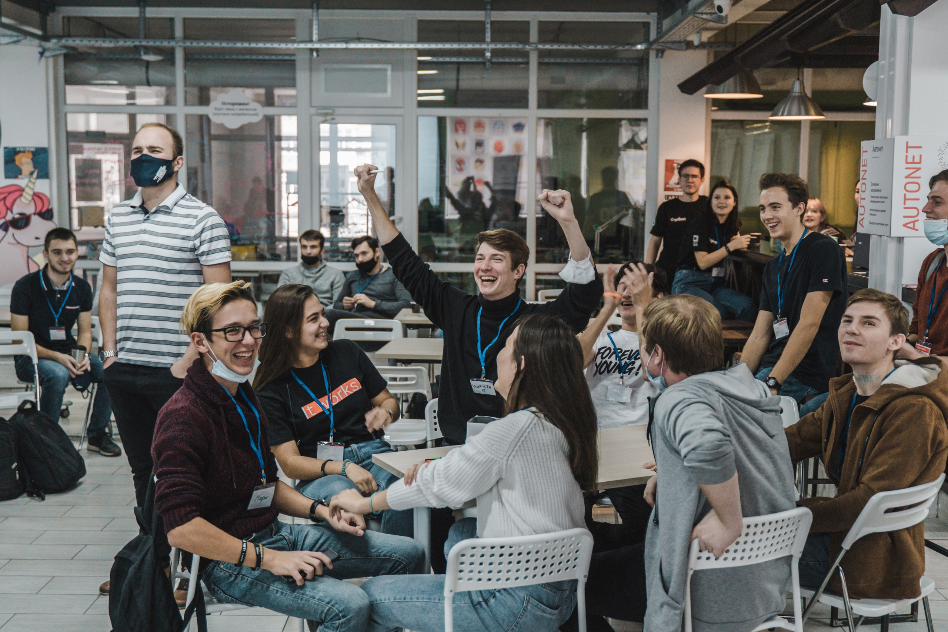
Проектная деятельность в НГТУ
С 2019г.
ИТ платформа для сбора тем и формирования команд
С 2021 года проектная деятельность с 1 курса

Slide 3
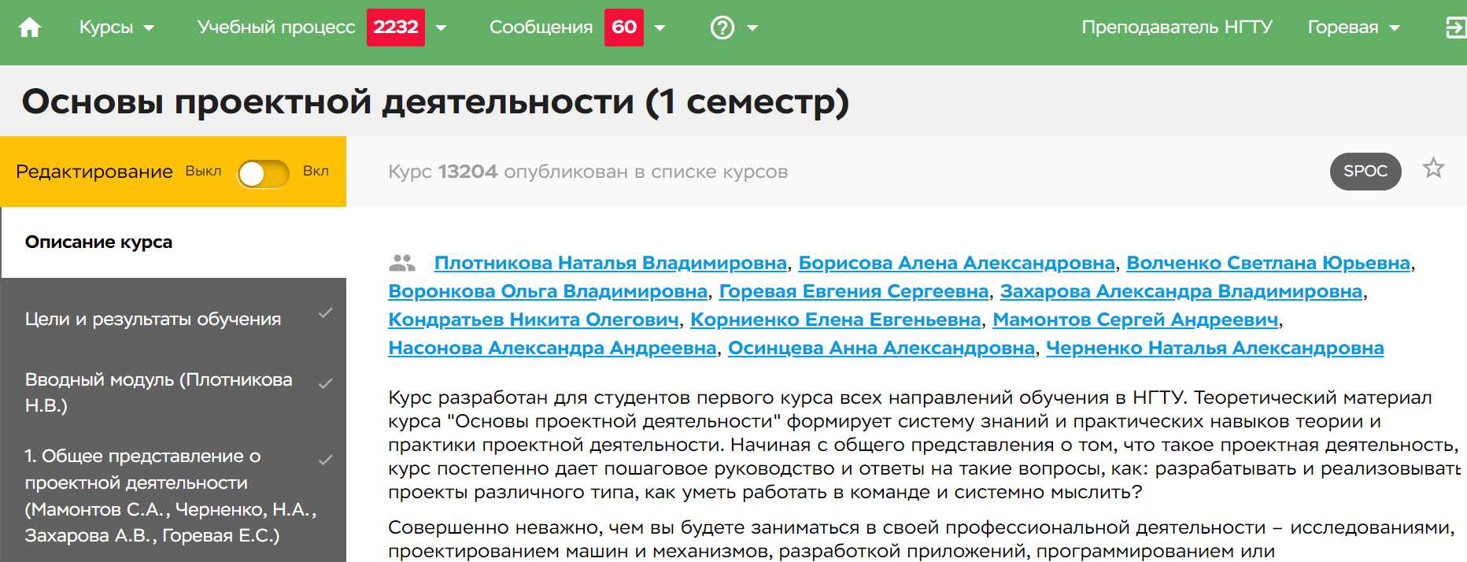
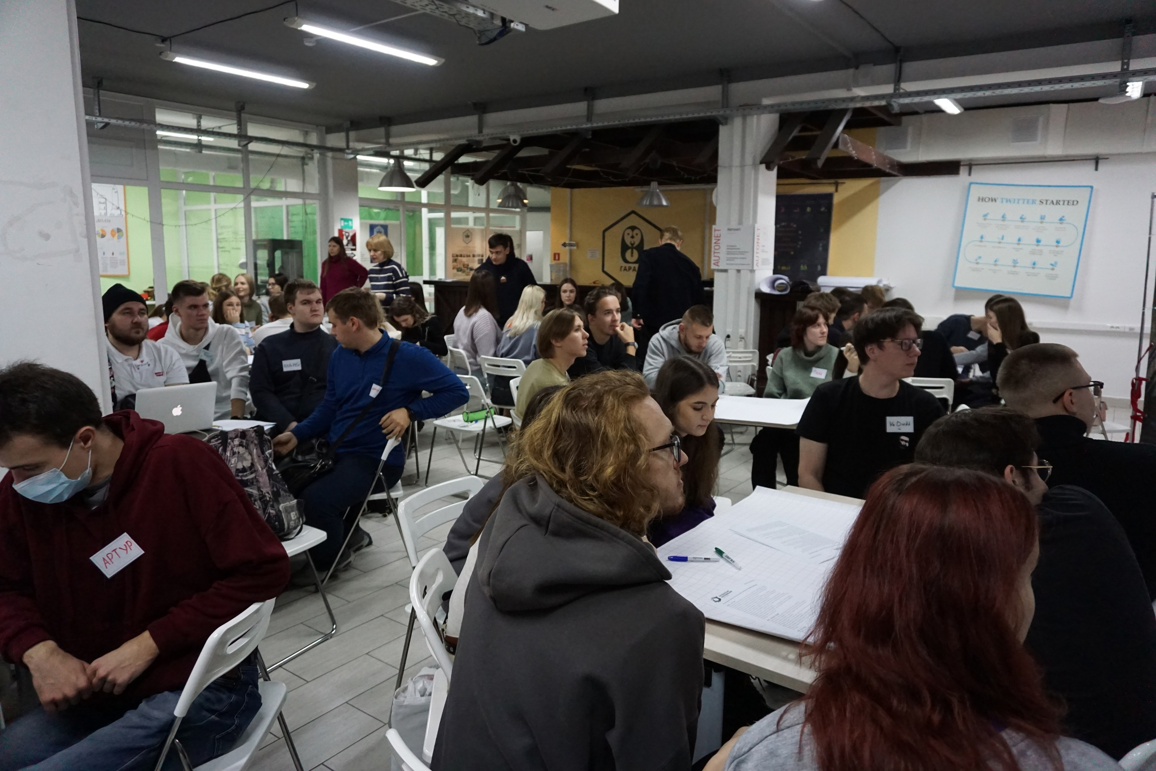
Организация проектной деятельности
Курс – МООС, образовательные интенсивы, выбор темы проекта и формирование команды
Курс – МООС, образовательные интенсивы, проектная работа с наставниками
и 4. курсы – работа с проектом в командах

Slide 4
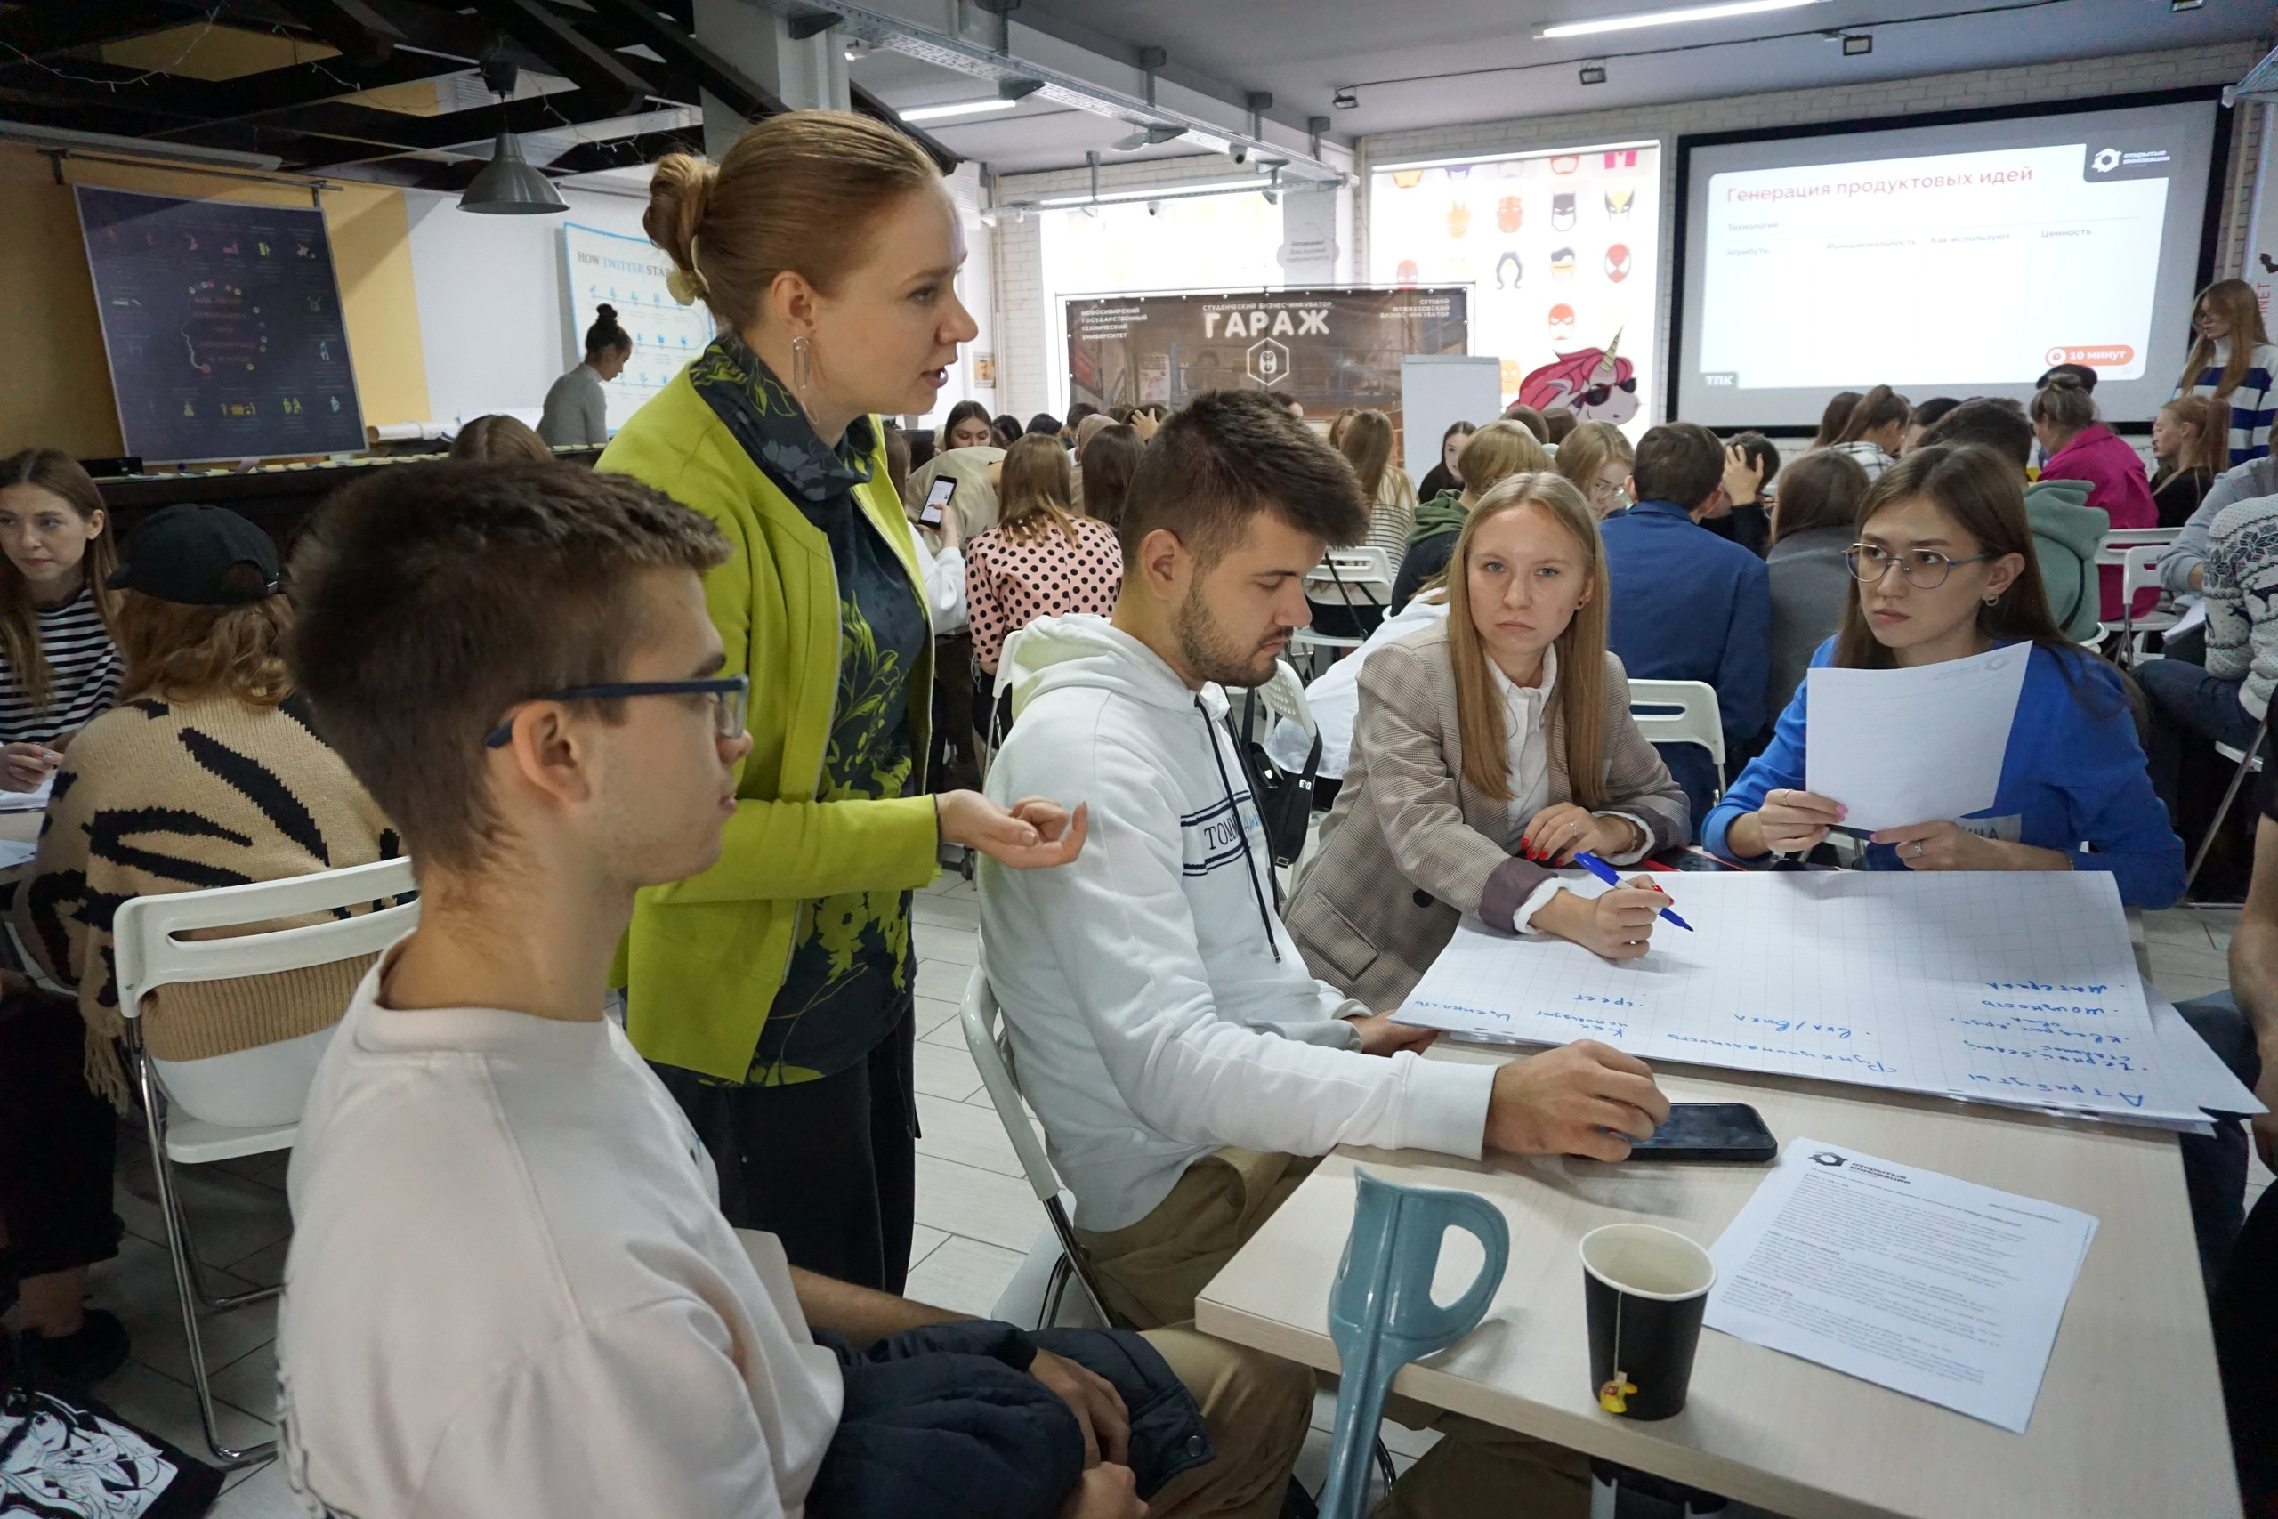
1. Пути генерации идей
Работа на интенсивах
Темы с кафедр
Свое хобби
Продолжение школьного проекта

Slide 5
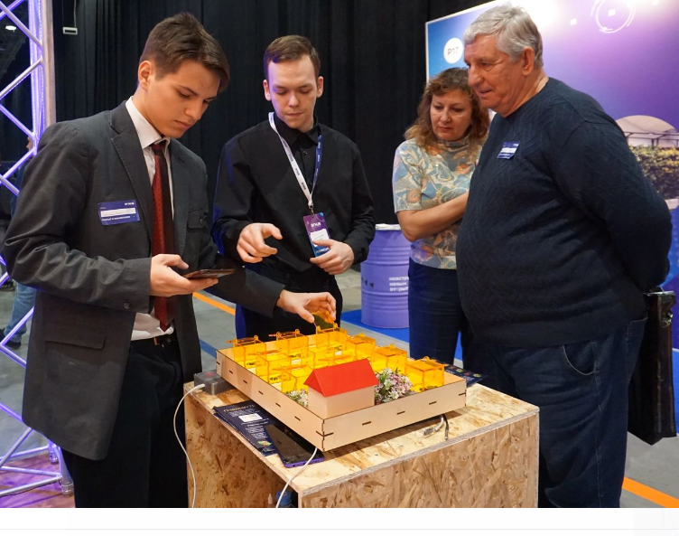
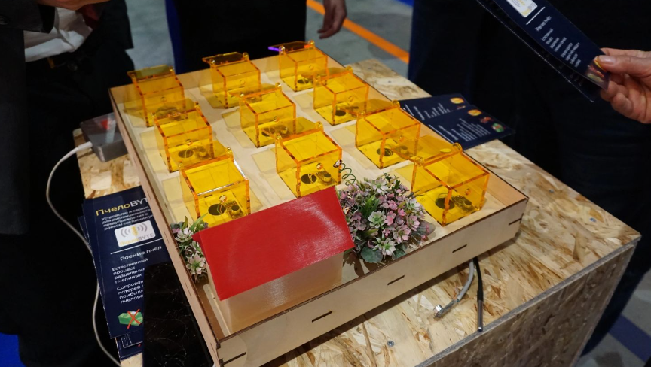
Студенческий стартап «Умный улей»

Slide 6
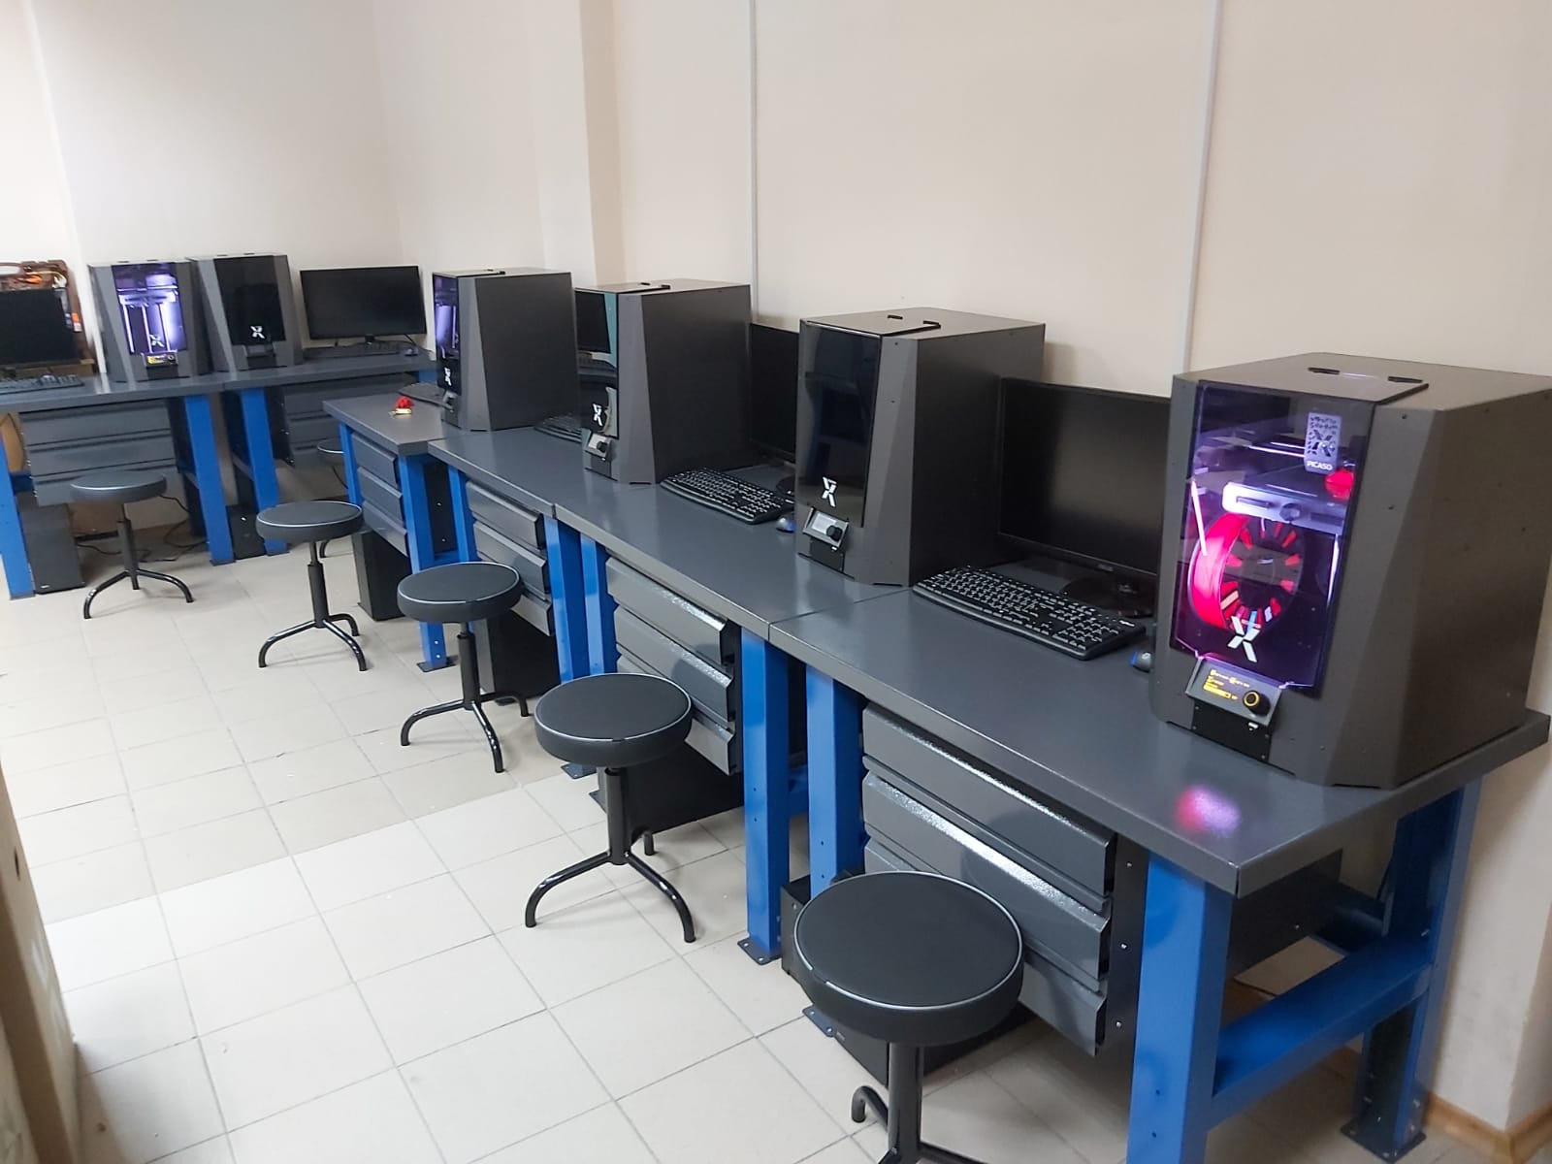
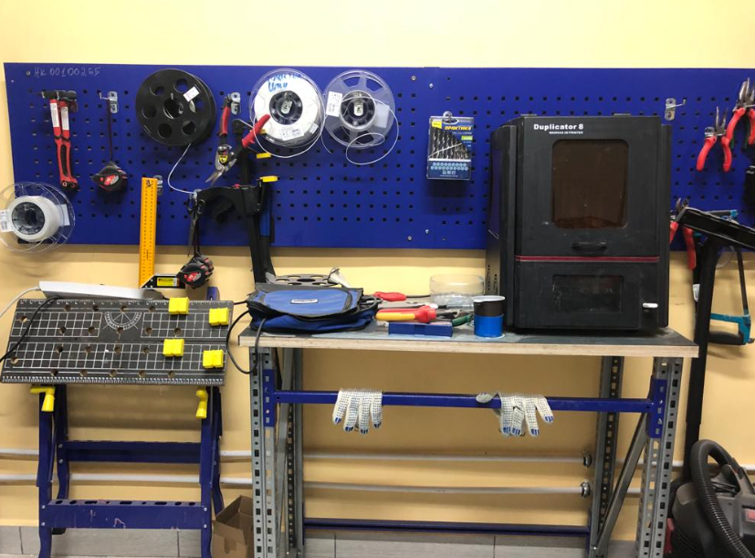
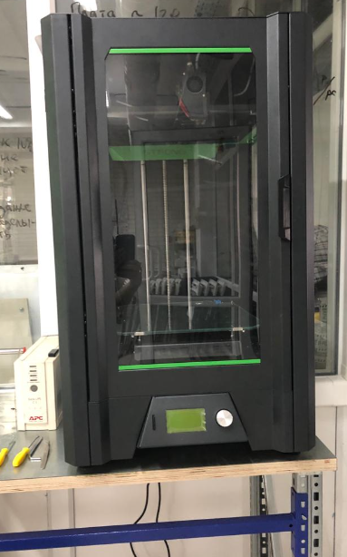
2. Работа над проектом в команде
Трекер
Команда проекта
Технический наставник
время
команда
Мастерские и оборудование

Slide 7
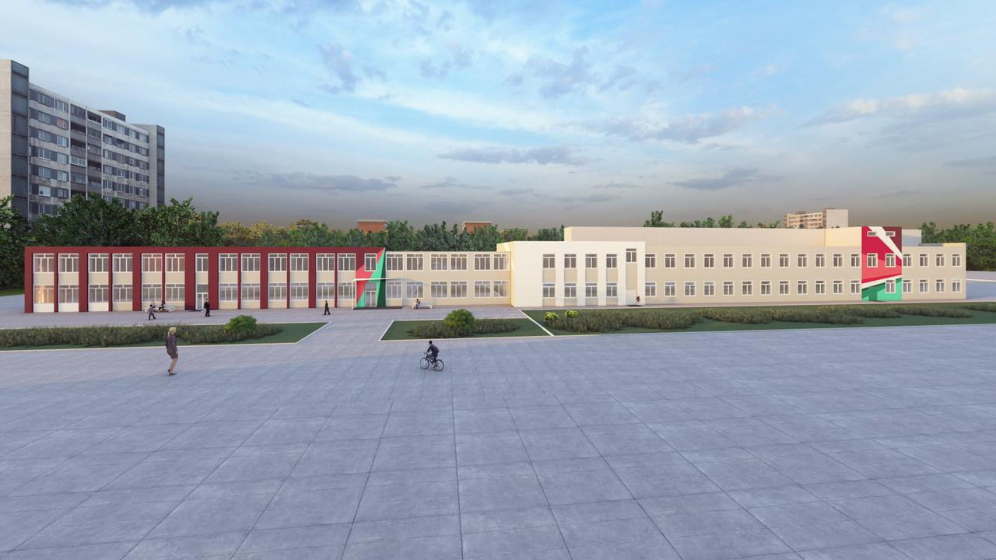
Технопарк Neti Space

Slide 8
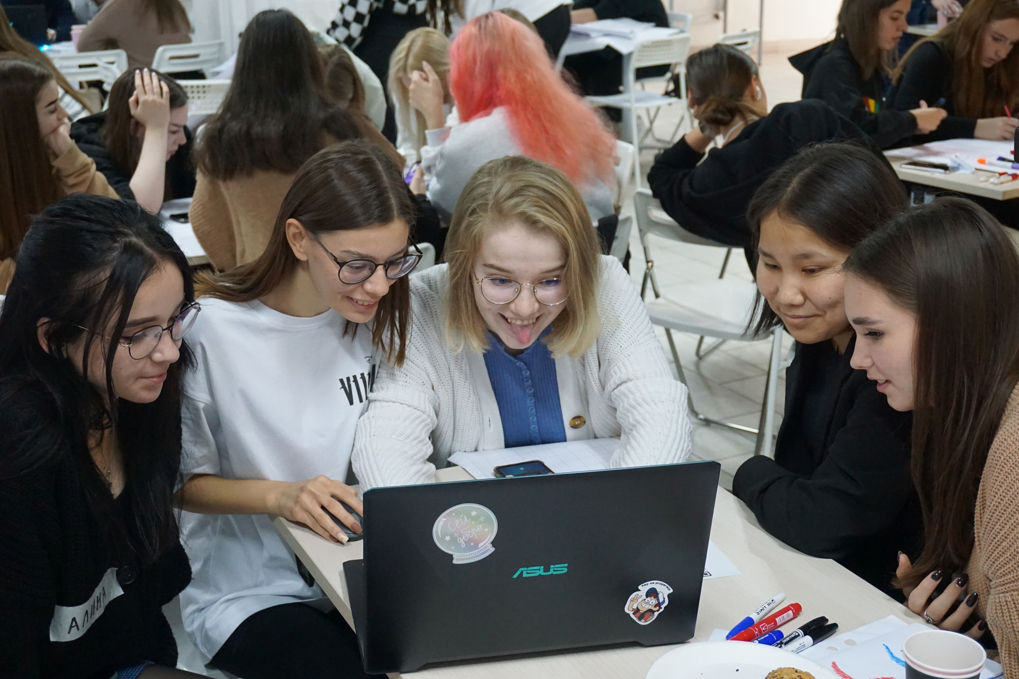
3. Мотивация
Приложение энергии активных студентов
Возможность развивать интересную тему
Потусить в прикольной команде
….
Таких не много …

Slide 9
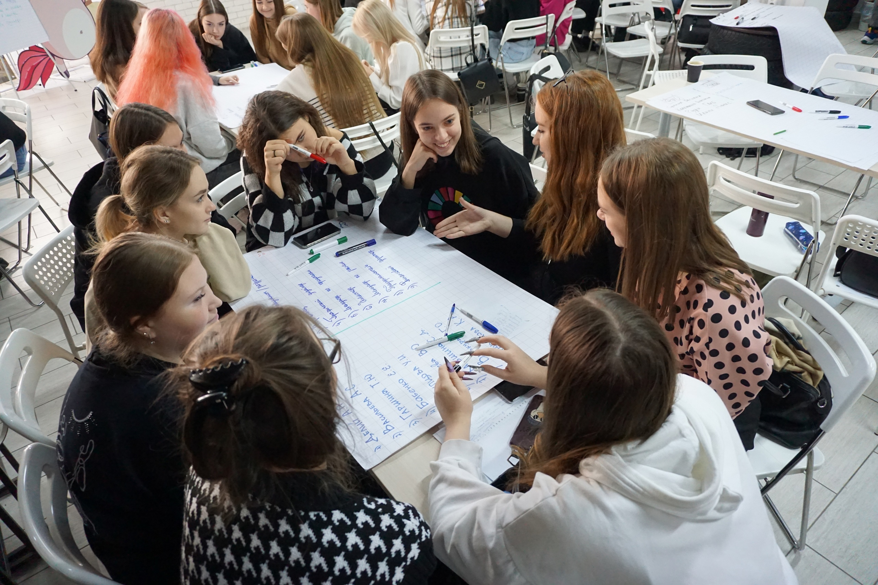
4. Когда начинать стартап?
LEAN стартап
Проблема – шаг 1 (интенсивы)
Определение ЦА – шаг 2 (интенсивы)
Проектирование выхода на монетизацию – шаг 3 (работа с трекером)

Slide 10
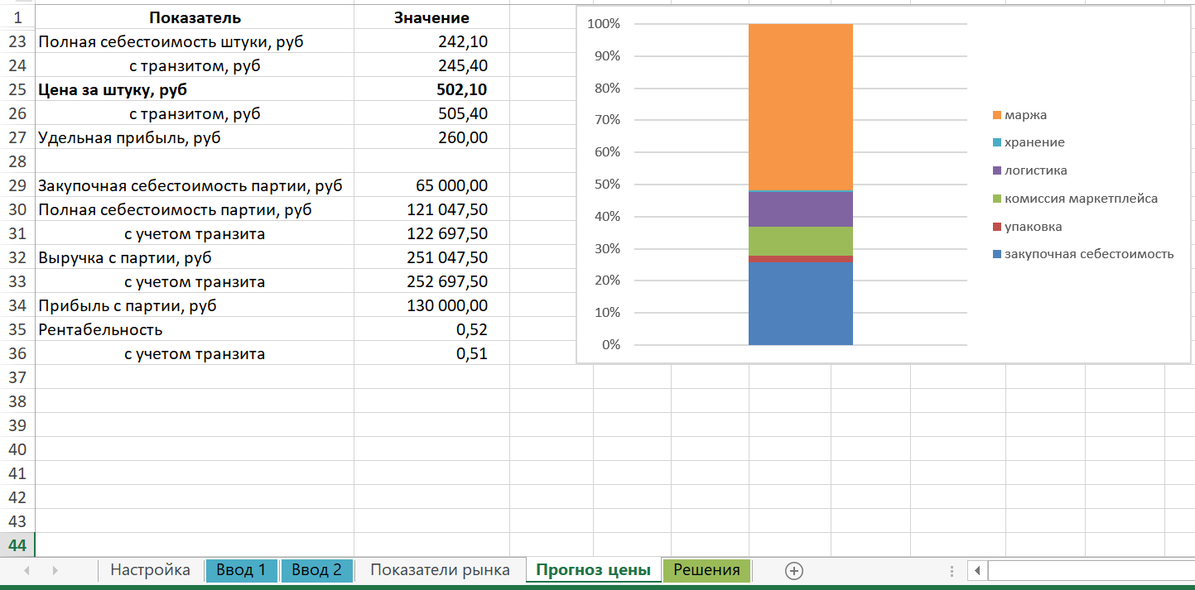
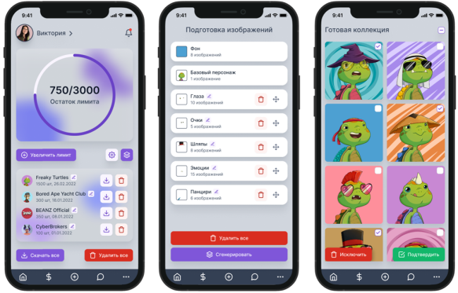
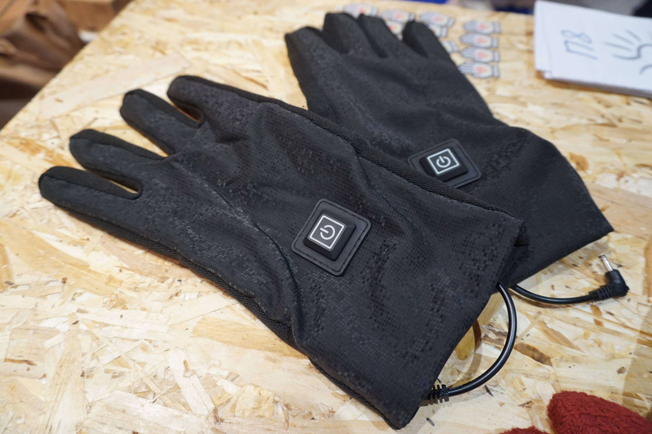
Студенческие команды, победители конкурса Студенческий стартап
ИИ для продавцов на
Wildberries
Создание генеративных
NFT коллекций
Перчатки с подогревом

